Slide 1
Características de un discípulo de Cristo

Slide 2
I.- Es bautizado en Cristo Jesús.
Características de un discípulo de Cristo
Mateo 28: 19 Por tanto, id, y haced discípulos a todas las naciones, bautizándolos en el nombre del Padre, y del Hijo, y del Espíritu Santo;
20 enseñándoles que guarden todas las cosas que os he mandado; y he aquí yo estoy con vosotros todos los días, hasta el fin del mundo. Amén.
Gálatas 3:27 porque todos los que habéis sido bautizados en Cristo, de Cristo estáis revestidos.
28 Ya no hay judío ni griego; no hay esclavo ni libre; no hay varón ni mujer; porque todos vosotros sois uno en Cristo Jesús.
Notes:
Era solo para judíos.

Slide 3
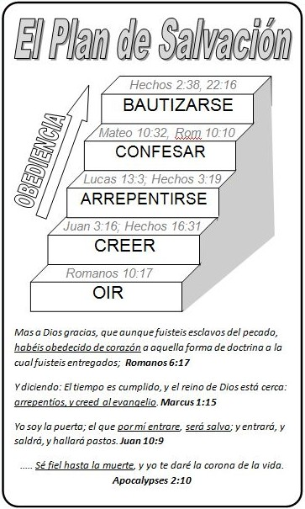
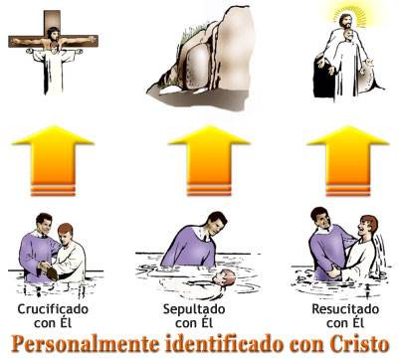
UN BAUTIZADO EN CRISTO OBEDECE…
Romanos 6:3 Como ustedes saben, todos nosotros, al ser bautizados en Cristo Jesús, hemos sido sumergidos en su muerte.
4 Por este bautismo en su muerte fuimos sepultados con Cristo, y así como Cristo fue resucitado de entre los muertos por la Gloria del Padre, así también nosotros empezamos una vida nueva.

Slide 4
II.- Persevera en la doctrina de Cristo.
Características de un discípulo de Cristo
Juan 8:31 Dijo entonces Jesús a los judíos que habían creído en él: Si vosotros permaneciereis en mi palabra, seréis verdaderamente mis discípulos;
32 y conoceréis la verdad, y la verdad os hará libres.
2 de Juan 1:9 Cualquiera que se extravía, y no persevera en la doctrina de Cristo, no tiene a Dios; el que persevera en la doctrina de Cristo, ése sí tiene al Padre y al Hijo.
Notes:
Era solo para judíos.

Slide 5
III.- Lleva un nombre (cristiano) Divino .
Características de un discípulo de Cristo
Hechos 11:26 Y se congregaron allí todo un año con la iglesia, y enseñaron a mucha gente; y a los discípulos se les llamó cristianos por primera vez en Antioquía.
1 Pedro 4:16 pero si alguno padece como cristiano, no se avergüence, sino glorifique a Dios por ello.
A los discípulos se les llamó
cristianos
Notes:
Era solo para judíos.

Slide 6
IV.- Demuestra su amor a los hermanos
Características de un discípulo de Cristo
Juan 13:34 Un mandamiento nuevo os doy: Que os améis unos a otros; como yo os he amado, que también os améis unos a otros.
35 En esto conocerán todos que sois mis discípulos, si tuviereis amor los unos con los otros.
1 Juan 3:15 Todo aquel que aborrece a su hermano es homicida; y sabéis que ningún homicida tiene vida eterna permanente en él.
16 En esto hemos conocido el amor, en que él puso su vida por nosotros; también nosotros debemos poner nuestras vidas por los hermanos.
Notes:
Era solo para judíos.

Slide 7
Características de un discípulo de Cristo
I.- Bautizado en Cristo Jesús
II.- Persevera en la doctrina de Cristo..
III.- Lleva un nombre (cristiano) Divino .
IV.- Demuestra su amorn a los hermanos.
Si desea mas información comuníquese con el evangelista
Jorge Carmona al núm. (+52) 966 117 5376

